Slide 1
Roll, Lagranj teoremalari
Bo’ronova Munisa

Slide 2
Reja:
1. Lagranj teoremasi 2. Koshi teoremasi 3. Mavzu yuzasidan misollar.

Slide 3
O’tilgan mavzular bo’yicha savol-javob
1) Funksiya hosilasi qanday ta’riflanadi?
2) Funksiya hosilasining geometrik ma’nosi nimadan iborat?
3) Egri chiziq urinmasining tenglamasi qanday ko’rinishga ega?
4) Hosilaga ega bo‘lgan funksiyaning uzluksizligi deganda nimani tushunasiz?
5) To’plamda differensiallanuvchi funksiya deganda nimani tushunasiz?

Slide 4
Darsning maqsadi va tayanch tushunchalar
Darsning maqsadi :Roll, Lagranj, teoremalarini va ularning tadbiqini talabalarga tushuntirish.
Tayanch tushunchalar:
1. Roll teoremasi;
2. Lagranj teoremasi;

Slide 5
Tarixiy ma’lumot
Mishel Roll (1652-1719)- farang matematigi, uzoq vaqt yangi hisobga qarshi bo’lgan, bu izlanishlarga umrini oxiridagina qo’shilgan.
Jozef-Lui Lagranj (1736-1813)- mashxur farang matematigi va mexanigi.

Slide 6
Roll teoremasi
1-teorema Roll teoremasi. Agar f(x) funksiya [a;b] kesmada aniqlangan bo‘lib, quyidagi
1) [a;b] da uzluksiz;
2) (a;b) da differensiallanuvchi;
3) f(a)= f(b)
shartlarni qanoatlantirsa, u holda f’(c)=0 bo‘ladigan kamida bitta c (a<c<b) nuqta mavjud bo‘ladi.
Isboti. Ma’lumki, agar f(x) funksiya [a;b] kesmada uzluksiz bo‘lsa, u holda funksiya shu kesmada o‘zining eng katta M va eng kichik m qiymatlariga erishadi. Qaralayotgan f(x) funksiya uchun ikki hol bo‘lishi mumkin.

Slide 7
1. M=m, bu holda [a,b] kesmada f(x)=const va f’(x)=0 bo‘ladi. Ravshanki, f’(c)=0 tenglamani qanoatlantiradigan nuqta sifatida ∀s∈(a;b) ni olish mumkin.
2. M>m, bu holda teoremaning f(a)=f(b) shartidan funksiya M yoki m qiymatlaridan kamida birini [a,b] kesmaning ichki nuqtasida qabul qilishi kelib chiqadi. Aniqlik uchun f(c)=m bo‘lsin. Eng kichik qiymatning ta’rifiga ko‘ra ∀x∈[a,b] uchun f(x)≥ f(c) tengsizlik o‘rinli bo‘ladi.
Endi f’(c)=0 ekanligini ko‘rsatamiz. Teoremaning ikkinchi shartiga ko‘ra f(x) funksiya (a;b) intervalning har bir x nuqtasida chekli hosilaga ega. Bu shart, xususan c nuqta uchun ham o‘rinli. Demak, Ferma teoremasi shartlari bajariladi. Bundan f’(c)=0 ekanligi kelib chiqadi.
f(c)=M bo‘lgan holda teorema yuqoridagi kabi isbotlanadi.
Roll teoremasiga quyidagicha geometrik talqin berish mumkin

Slide 8
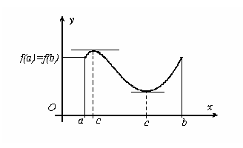
Agar [a,b] kesmada uzluksiz,
(a,b) intervalda
differensiallanuvchi
f(x) funksiya kesma
uchlarida teng qiymatlar
qabul qilsa, u holda f(x)
funksiya grafigida
Abssissasi x=c bo‘lgan
shunday C nuqta
topiladiki, shu
nuqtada funksiya
grafigiga o‘tkazilgan
urinma abssissalar
o‘qiga parallel bo‘ladi.

Slide 9
1-eslatma. Roll teoremasining shartlari yetarli bo‘lib, zaruriy shart emas. Masalan, 1) f(x)=x³, x∈[-1:1] funksiya uchun teoremaning 3-sharti bajarilmaydi.
(f(-1)=-1≠1=f(1)), lekin f’(0)=0 bo‘ladi.
x, agar 0≤x≤1,
2) f(x) = 0, agar 1<x<2,
2, agar x≥2
funksiya uchun Roll teoremasining barcha shartlari bajarilmaydi, lekin (1;2) intervalning ixtiyoriy nuqtasida f’(x)=0 bo‘ladi.

Slide 10
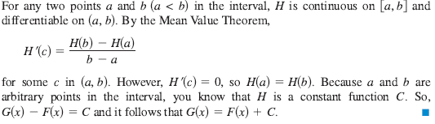
Lagranj teoremasi
3-teorema Lagranj teoremasi. Agar f(x) funksiya [a,b] kesmada uzluksiz va (a,b) da chekli f’(x)
hosila mavjud bo‘lsa, u holda (a,b) da kamida bitta shunday c nuqta mavjud bo‘lib,
(1)
tenglik o‘rinli bo‘ladi.
Isboti. Quyidagi yordamchi funksiyani tuzib olamiz:

Slide 11
Bu Ф(x) funksiyani [a,b] kesmada uzluksiz va (a,b) da hosilaga ega bo‘lgan f(x) va x funksiyalarning chiziqli kombinatsiyasi sifatida qarash mumkin. Bundan Ф(x) funksiyaning [a,b] kesmada uzluksiz va (a,b) da hosilaga ega ekanligi kelib chiqadi. Shuningdek
Ф(a)= Ф(b) =0,
demak Ф(x) funksiya Roll teoremasining barcha shartlarini qanoatlantiradi.
Demak, Roll teoremasiga ko‘ra (a,b) intervalda kamida bitta shunday c nuqta mavjud bo‘ladiki, Ф’(x) =0 bo‘ladi.
Shunday qilib,
va bundan esa isbot qilinishi kerak bo‘lgan (1) formula kelib chiqadi. Teorema isbot bo‘ldi.
(1) formulani ba’zida Lagranj formulasi deb ham yuritiladi. Bu formula
f(b)-f(a)=f’(c)(b-a) (2)
ko‘rinishda ham yoziladi.

Slide 12
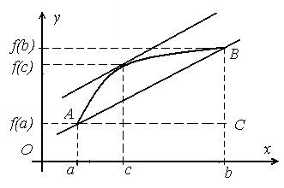
Endi Lagranj teoremasining
geometrik ma’nosiga
to‘xtalamiz. f(x)
funksiya Lagranj
teoremasining
shartlarini qanoatlantirsin
deylik .Funksiya
grafigining A(a;f(a)),
B(b;f(b)) nuqtalar
orqali kesuvchi
o‘tkazamiz,
uning burchak koeffitsienti
bo‘ladi

Slide 13
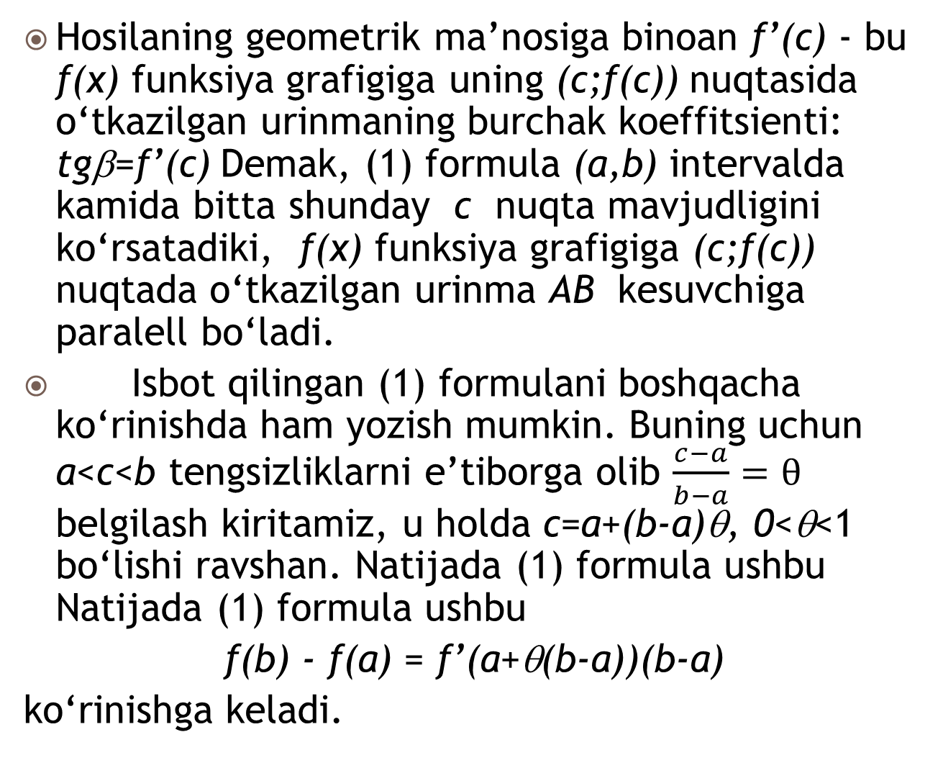
Hosilaning geometrik ma’nosiga binoan f’(c) - bu f(x) funksiya grafigiga uning (c;f(c)) nuqtasida o‘tkazilgan urinmaning burchak koeffitsienti: tgβ=f’(c) Demak, (1) formula (a,b) intervalda kamida bitta shunday c nuqta mavjudligini ko‘rsatadiki, f(x) funksiya grafigiga (c;f(c)) nuqtada o‘tkazilgan urinma AB kesuvchiga paralell bo‘ladi.
Isbot qilingan (1) formulani boshqacha ko‘rinishda ham yozish mumkin. Buning uchun a<c<b tengsizliklarni e’tiborga olib $\frac{c−a}{b−a}=θ$ belgilash kiritamiz, u holda c=a+(b-a)θ, 0<θ<1 bo‘lishi ravshan. Natijada (1) formula ushbu Natijada (1) formula ushbu
f(b) - f(a) = f’(a+θ(b-a))(b-a)
ko‘rinishga keladi.

Slide 14
Agar (1) formulada a=x₀; b=x₀+Δx almashtirishlar bajarsak, u
f(x₀+Δx)-f(x₀)=f’(c)Δx (3)
bu yerda x₀ <c<x₀+Δx, ko‘rinishga keladi. Bu formula argument orttirmasi bilan funksiya orttirmasini bog‘laydi, shu sababli (3) formula chekli orttirmalar formulasi deb ataladi.
Agar (1) Lagranj formulasida f(a)=f(b) deb olsak, Roll teoremasi kelib chiqadi, ya’ni Roll teoremasi Lagranj teoremasining xususiy holi ekan.

Slide 15
Misol. Ushbu [0,2] kesmada f(x)=4x³-5x²+x-2 funksiya uchun Lagranj formulasidagi c ning qiymatini toping.
Yechish. funksiyaning kesma uchlaridagi qiymatlarini va hosilasini hisoblaymiz: f(0)=-2; f(2)=12; f’(x)=12x²-10x+1. Olingan natijalarni Lagranj formulasiga qo‘yamiz, natijada
12-(-2)=( 12c²-10c+1)(2-0) yoki 6c²-5c-3=0 kvadrat tenglamani hosil qilamiz. Bu tenglamani
yechamiz:
c_{1,2}=
Topilgan ildizlardan faqat qaralayotgan
kesmaga tegishli. Demak, c= ekan.

Slide 16
Mustaqil yechish uchun misol va masalalar
1. Ushbu f(x)=x³+5x²-6x funksiya [0;1] kesmada berilgan. Bu funksiyaga shu kesmada Roll teoremasini tatbiq qilib bo‘ladimi? Agar tatbiq qilish mumkin bo‘lsa, teoremadagi c nimaga teng?
2. Ushbu f(x)=x²-4x-5 funksiya ildizlari orasida uning hosilasining ildizi mavjudligini isbotlang, uni toping. Bu natijaga geometrik talqin bering.
3. Ushbu x³+3x+5=0 tenglamaning haqiqiy ildizi yagona ekanligini isbotlang.
4. Ushbu f(x)=lnx funksiya [1;e] kesmada berilgan. Bu funksiyaga shu kesmada Lagranj teoremasini tatbiq qilib bo‘ladimi? Agar tatbiq qilish mumkin bo‘lsa, Lagranj formulasidagi c nimaga teng?

Slide 17
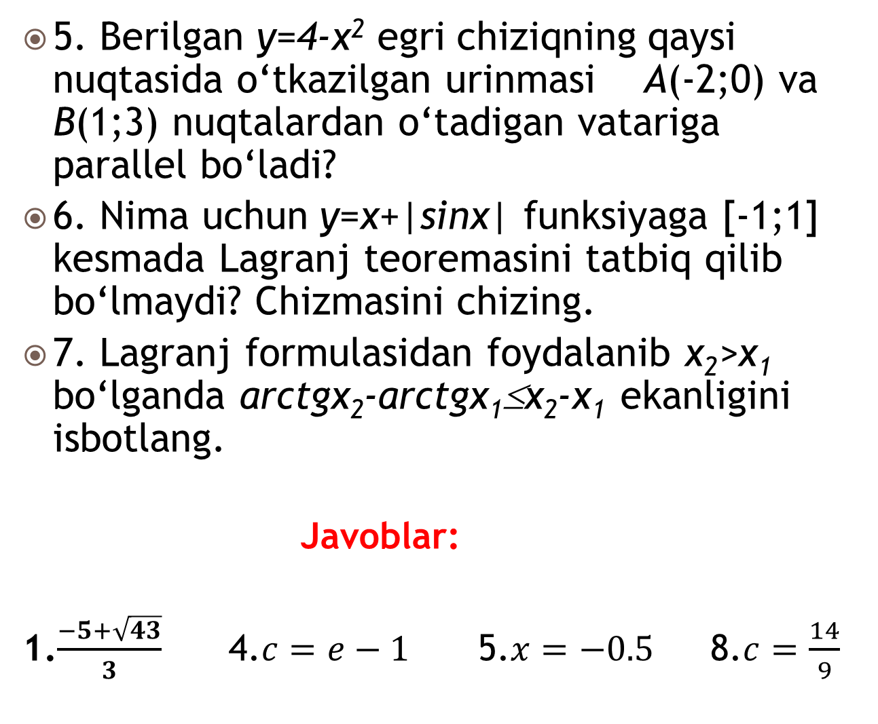
5. Berilgan y=4-x² egri chiziqning qaysi nuqtasida o‘tkazilgan urinmasi A(-2;0) va B(1;3) nuqtalardan o‘tadigan vatariga parallel bo‘ladi?
6. Nima uchun y=x+|sinx| funksiyaga [-1;1] kesmada Lagranj teoremasini tatbiq qilib bo‘lmaydi? Chizmasini chizing.
7. Lagranj formulasidan foydalanib x₂>x₁ bo‘lganda arctgx₂-arctgx₁≤x₂-x₁ ekanligini isbotlang.
Javoblar:
1.$\frac{−5+\sqrt{43}}{3}$ 4.$c=e−1$ 5.$x=−0.5$ 8.$c=\frac{14}{9}$

Slide 18
Insert jadvali
V | + | – | ?
“V”- men bilgan ma’lumotlarga mos;
“-“ - men bilgan ma’lumotlarga zid;
“+” – men uchun yangi ma’lumot;
“?” - men uchun tushunarsiz yoki ma’lumotni aniqlash, to’ldirish talab qilinadi.

Slide 19
TEOREMA
KOSHI
LAGRANJ

Slide 20
B/BX/B JADVALI
Bilaman | Bilishni xohlayman | Bilib oldim

Slide 21
O‘z-o‘zini tekshirish uchun savollar
Roll teoremasini ayting.
Roll teoremasining geometrik ma’nosi nimadan iborat?
Lagranj teoremasini ayting. Uning geometrik ma’nosi nimadan iborat?
Lagranj teoremasi shartlarining har biri zaruriy shart ekanligini misollarda tushuntiring.
Roll teoremasi Lagranj teoremasining xususiy holi ekanligini ko‘rsating.

Slide 22
Foydalanilgan adabiyotlar
1. Toshmetov O’., Turgunbayev R., Saydamatov E., Madirimov M. Matematik analiz I-qism. T.: “Extremum-Press”, 2015. -97-99 b.
2. Claudia Canuto, Anita Tabacco Mathematical analysis. I. Springer-Verlag. Italia, Milan. 2008.- 96-102p.
3. Xudayberganov G., Vorisov A., Mansurov X., Shoimqulov B. Matematik analizdan ma’ruzalar. I T.:«Voris-nashriyot». 2010 y. 85–91 b.

Slide 23


E’TIBORINGIZ UCHUN RAXMAT!

